Slide 1


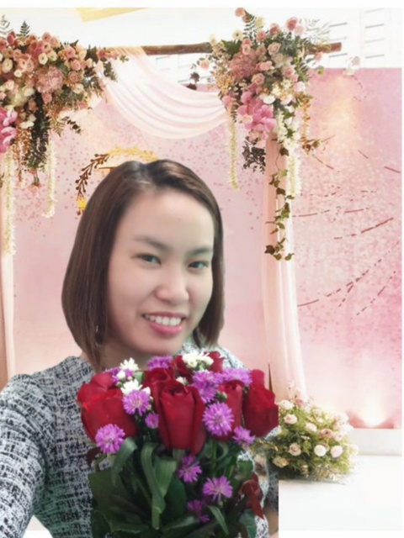
ỦY BAN NHÂN DÂN QUẬN LONG BIÊN
TRƯỜNG MẦM NON TUỔI HOA.
LĨNH VỰC: PHÁT TRIỂN THẨM MĨ.
Đề tài: Hướng dẫn cách gấp thuyền giấy.
Lứa tuổi: MGL 5-6 tuổi
Giáo viên thực hiện: Lê Thị Huế.
Năm học: 2021- 2022.

Slide 2


Câu đố:
Con gì có mũi không mồm,
Dưới sông biết chạy,
lên đường đứng im
Đố bé là gì?

Slide 3
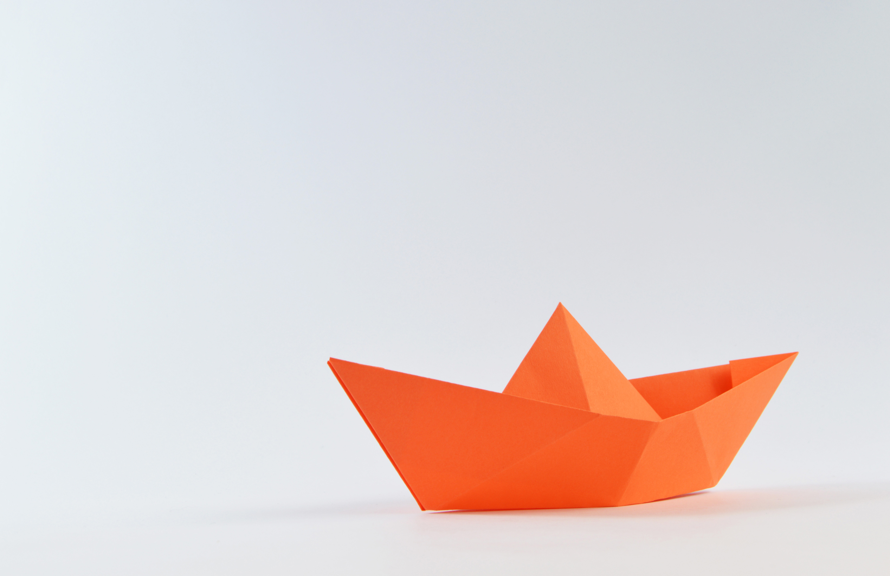

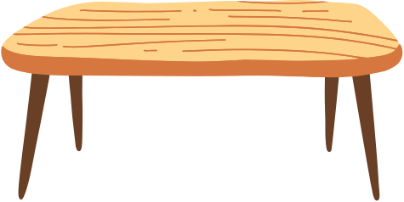

Slide 4
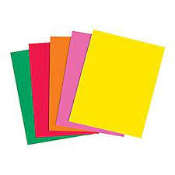
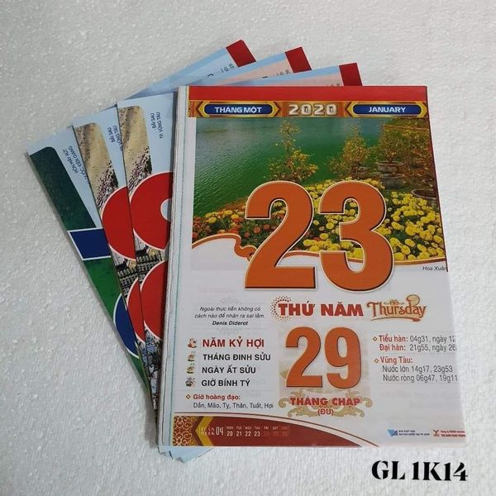

Chuẩn bị

Slide 5
Các bước
gấp thuyền giấy.

Slide 6
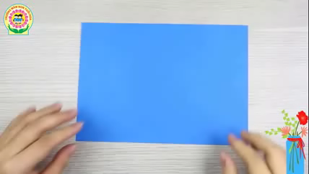

Slide 7
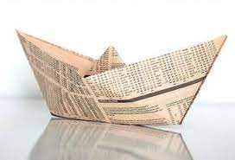

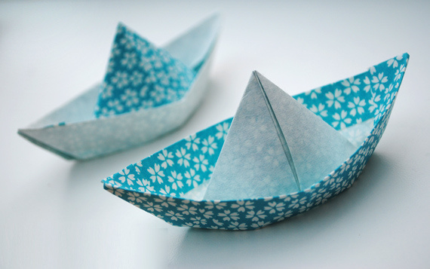
Một số loại thuyền giấy

Slide 8


Bài học của các con
đến đây là hết rồi hẹn gặp lại
các con vào những
giờ học sau!

Slide 9


